Slide 1
,
CHUNCHEON, A MOMENT TO PAUSE
관광레저상품 기획 사전 제안서
춘천,
쉼표 하나
바쁜 일상에 잠시 쉼표를 찍는
춘천 감성 힐링 당일 여행
ONE DAY
·
11:00 – 17:00
·
의암호
·
공지천
·
로컬 카페
관광레저상품론
강원대학교 관광경영학과
202313296
이세진
Notes:
안녕하세요, 강원대학교 관광경영학과 이세진입니다. 제가 기획한 관광상품은 「춘천, 쉼표 하나」입니다. 바쁜 일상 속에서 잠시 쉼표를 찍듯, 춘천의 호수와 자연 속에서 하루 동안 온전히 쉬어 가는 감성 힐링 당일 여행입니다.

Slide 2

AI 생성 이미지
PLANNING BACKGROUND
여행에도, 쉼표가 필요하다.
여행은 일상에서 벗어나기 위한 시간이지만, 빽빽한 관광 일정과 잦은 이동으로
오히려 피로를 느낄 수 있다.
지금의 여행
기획 방향
관광지 방문 중심
→
자연 속 휴식 중심
빽빽한 일정 · 잦은 이동
여유롭게 머무르기
이에 관광지 방문 중심의 여행에서 벗어나, 자연 속에서 여유롭게 머무르는 휴식
중심의 관광상품을 기획하고자 한다.
조사 전 가설
여행자는 빽빽한 일정과 잦은 이동 때문에 여행 중에도 충분히 쉬지 못한다.
p.4 고객 분석에서 구체화 · p.10에서 검증 계획 제시
관광레저상품론 · 관광상품 기획 사전 제안서
02 / 10
Notes:
여행은 일상에서 벗어나기 위한 시간이지만, 빽빽한 일정과 잦은 이동 때문에 다녀온 뒤 오히려 피곤함을 느낄 수 있습니다. 그래서 많이 보는 여행이 아니라, 자연 속에 머무르며 쉬는 휴식 중심의 상품을 기획했습니다. 다만 이 고객 문제는 아직 조사 전 가설이고, 마지막 장에서 어떻게 검증할지 말씀드리겠습니다.

Slide 3
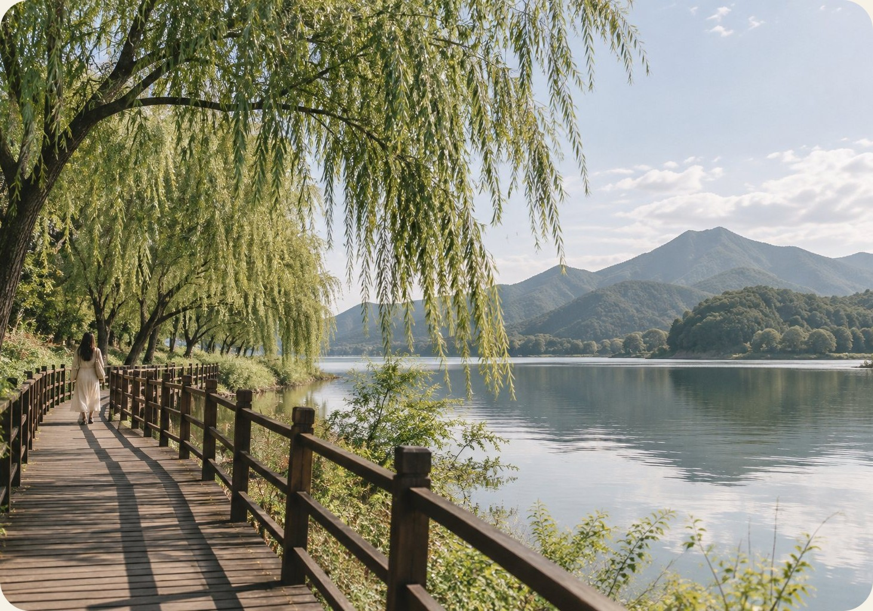
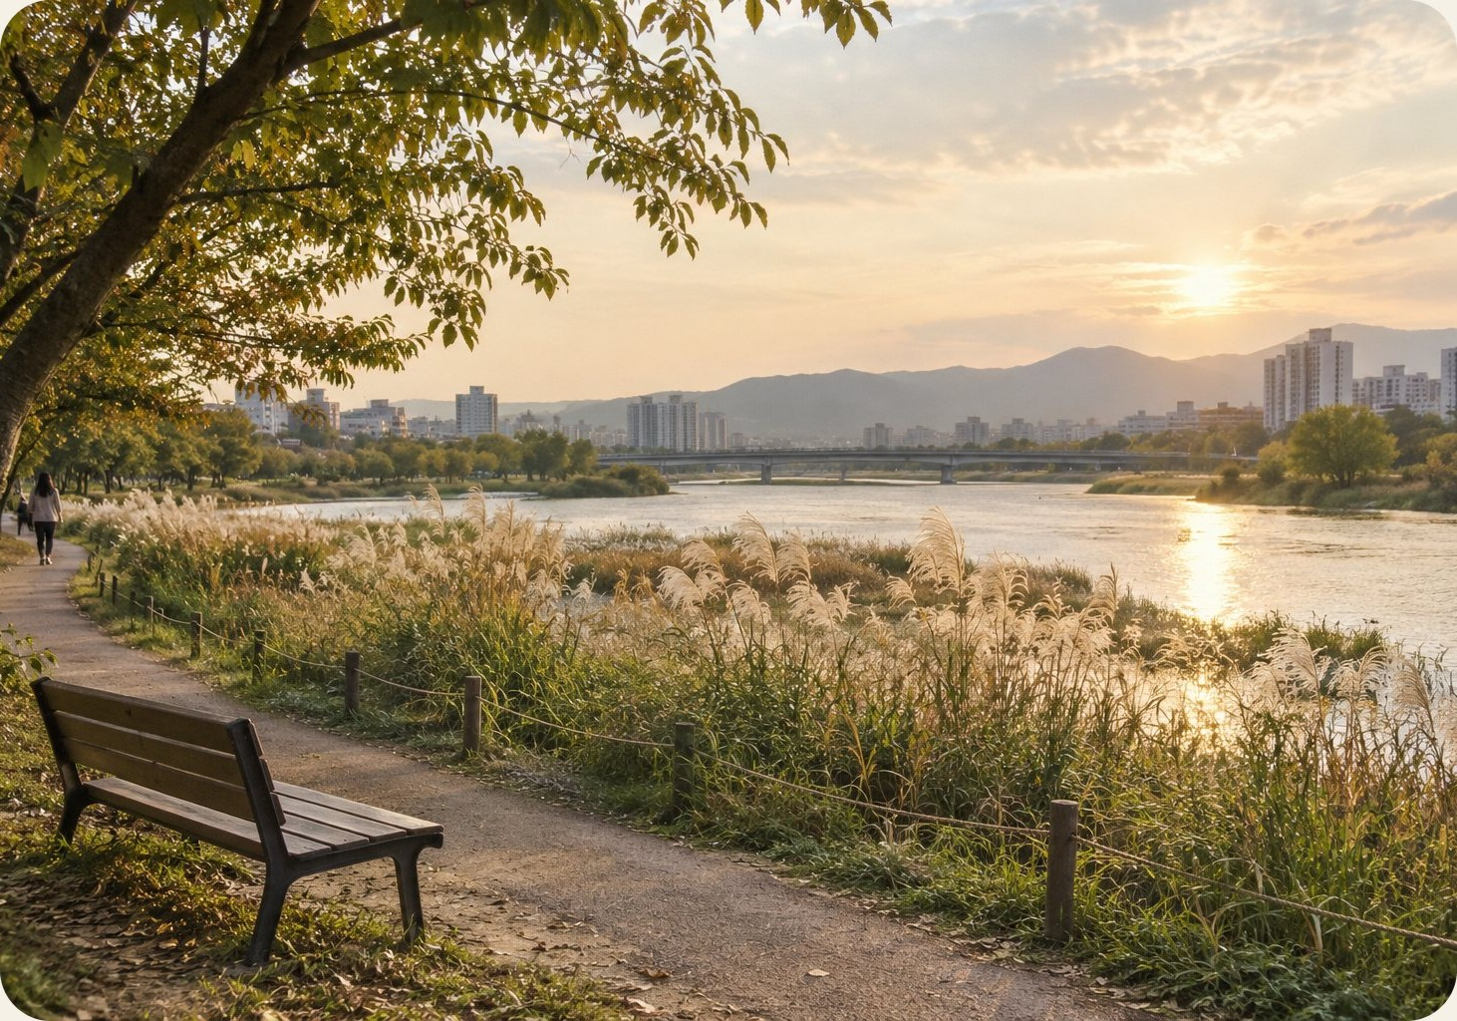
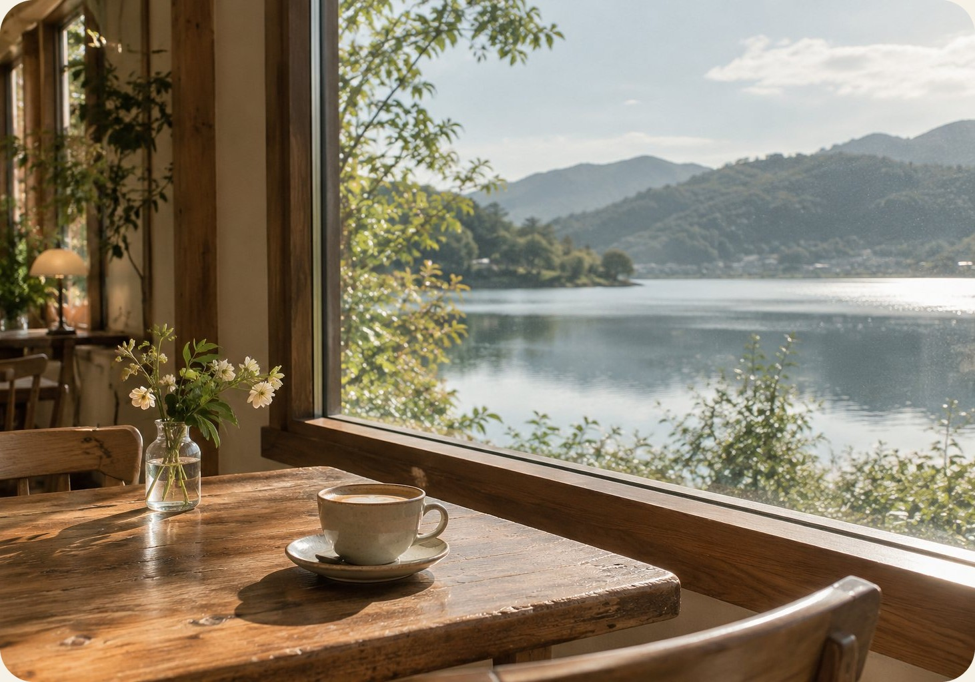
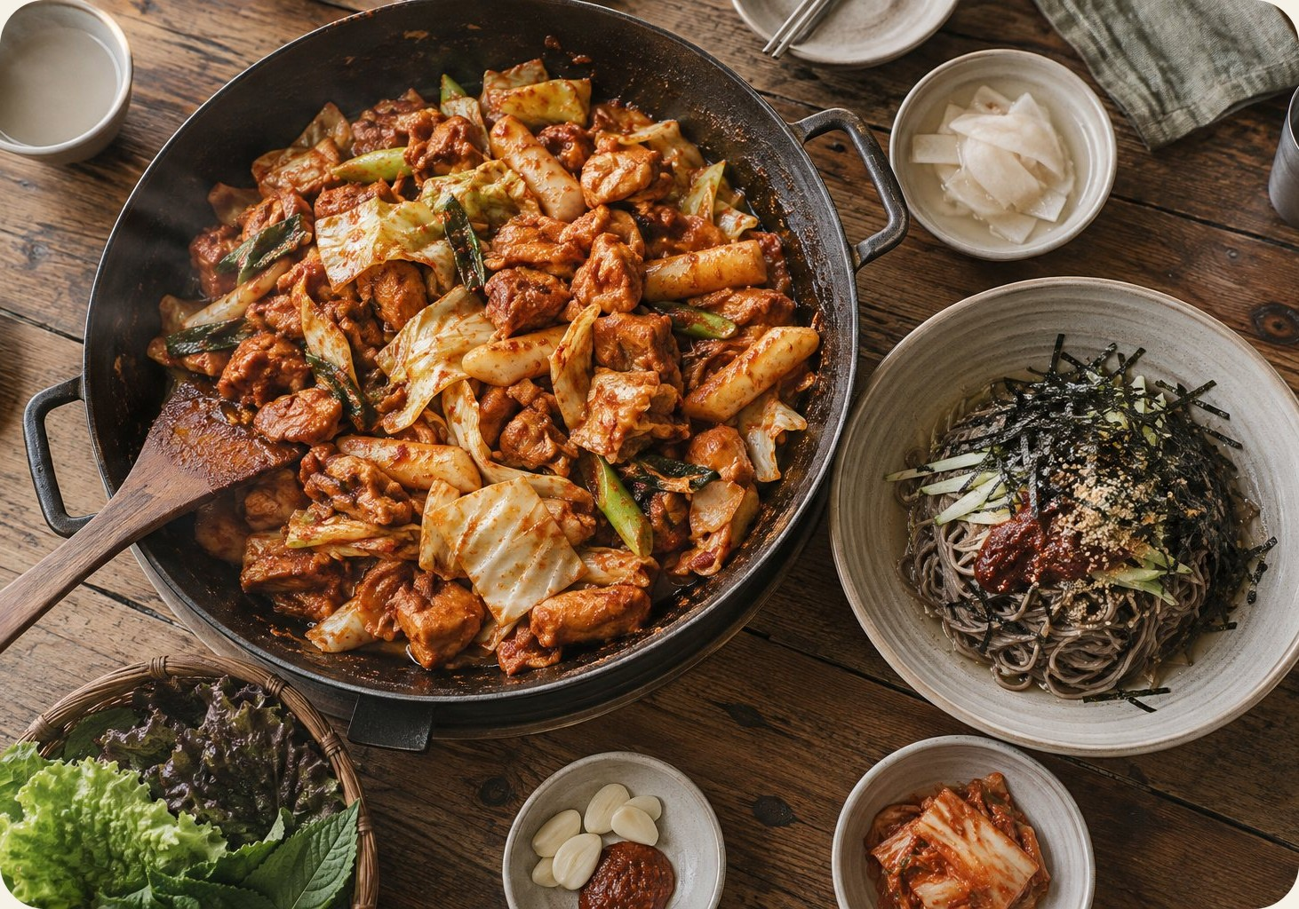
WHY CHUNCHEON?
왜 춘천인가?
춘천은 호수와 자연경관, 지역 카페 및 로컬 음식 등 휴식형 관광상품에 활용할 수 있는 자원을 갖추고 있다.
AI 생성 이미지
AI 생성 이미지
AI 생성 이미지
AI 생성 이미지
의암호
공지천
로컬 카페
지역 음식
호수 경관과 산책
수변 휴식 공간
감성적인 휴식
춘천만의 미식 경험
프로그램 연결
프로그램 연결
프로그램 연결
프로그램 연결
11:30 의암호 산책
15:30 자유시간 · 수변 휴식
14:00 감성 카페 티타임
12:30 로컬 식사
출처 서울신문(2025.03.07) · 한국교육신문 · ktriptips.com · 헤럴드경제(2026.09.13) · 조사일 2026.10.19
03 / 10
Notes:
지역은 춘천으로 정했습니다. 춘천에는 의암호와 공지천 같은 수변 자원, 로컬 카페, 지역 음식처럼 휴식형 상품에 바로 활용할 수 있는 자원이 모여 있습니다. 각 자원 아래에는 실제 프로그램의 어느 시간에 쓰이는지 연결해 두었습니다.

Slide 4

AI 생성 이미지
TARGET & CUSTOMER NEEDS
누구에게 쉼표가 필요할까?
핵심 타깃
짧은 여행을 통해 휴식과 재충전을 원하는 20~30대 직장인
고객 문제
조사 전 가설
가설 1
가설 2
가설 3
복잡한 여행 계획에 대한
부담
이동과 관광 일정으로 인한
피로
충분한 자유시간과 휴식 공간
부족
고객 욕구
편리한 일정
자연 속 휴식
감성적인 공간
확인된 사실
해석
가설
국내여행 1인당 연 6.5회·10.2일,
전체 패키지 구매 비율 76.0% →
79.5%
짧은 여행을 자주 떠나고, 일정이 짜인
상품을 고르는 경향이 커지고 있다.
20~30대 직장인은 짧고 여유로운
당일 휴식형 여행을 원할 수 있다.
출처 문화체육관광부·한국문화관광연구원 「2025년 국민여행조사」(2026.06.30 발표) · 조사일 2026.10.19
04 / 10
Notes:
핵심 타깃은 짧은 여행으로 휴식과 재충전을 원하는 20~30대 직장인입니다. 이들의 문제를 세 가지 가설로 정리했습니다. 여행 계획이 복잡하고, 이동과 일정으로 지치고, 정작 쉴 시간과 공간이 부족하다는 것입니다. 여기서 편리한 일정, 자연 속 휴식, 감성적인 공간이라는 욕구를 도출했고, 아래에는 확인된 사실과 해석, 가설을 나눠 적었습니다.

Slide 5
IDEA GENERATION
하나의 쉼표를 만들기 위한 10가지 생각
브레인스토밍
SCAMPER
관광 후기 분석
발굴 방법
고객 문제의 해결책을 제한 없이 나열
기존 여행을 결합·제거·변형해 보기
반복되는 불편과 만족 요인 찾기
01
의암호 느린 산책
06
로컬 카페 휴식 패스
문제 빽빽한 일정의 피로
위험 날씨·계절 영향
문제 쉴 곳 찾기 번거로움
위험 제휴 카페 확보
평가 후보
02
호수 뷰 티타임
07
선택형 호수 산책 코스
문제 쉴 공간 부족
위험 카페 좌석 확보
문제 체력·취향 차이
위험 코스별 안전 안내
03
춘천 감성 사진 기록
08
소규모 일몰 감상
문제 여행의 기억을 남기고 싶음
위험 흔한 체험
문제 조용한 저녁 경험 부족
위험 귀가 시간·교통
04
자연 속 독서 피크닉
09
동선 최소화 힐링 패키지
문제 조용히 쉬고 싶음
위험 우천 시 대체 장소
문제 잦은 이동의 피로
위험 이동 수단·비용
05
디지털 디톡스 여행
10
나만의 춘천 쉼표 여행
문제 일상 알림·업무 피로
위험 참여 의향 불확실
평가 후보
문제 여행 계획 부담
위험 선택지 과다
평가 후보
초기 발산 단계에서는 아이디어를 탈락시키지 않고 고객 문제와 위험을 함께 기록
05 / 10
Notes:
아이디어는 브레인스토밍, SCAMPER, 관광 후기 분석 세 가지 방법으로 발굴했습니다. 초기 단계에서는 성급하게 탈락시키지 않고 10개를 모두 남겼고, 아이디어마다 해결하려는 고객 문제와 확인해야 할 위험을 함께 적었습니다. 이 중 초록색으로 표시한 세 개를 평가 후보로 올렸습니다.

Slide 6
IDEA EVALUATION
어떤 아이디어가 가장 적합할까?
제시된 6가지 평가 기준을 적용해 후보 3개를 비교했다.
평가 방식
10
06
05
항목마다 1~5점(작은 숫자)으로 평가한 뒤 배점에 맞춰
환산
평가 항목 배점
쉼표 여행
1위
카페 패스
디지털 디톡스
20 4
20 4
20 4
배점 × 평가점수 ÷ 5
고객 문제 적합성 25
예) 고객 문제 적합성 25 × 4 ÷ 5 = 20
차별성 20
16 4
12 3
20 5
실행 가능성 20
16 4
20 5
12 3
안전·법규·환경 검토
점수와 별도
수익 가능성 15
12 4
12 4
9 3
쉼표 여행
조건부 보완
지역 적합성 10
10 5
8 4
8 4
수변 산책로 안전 안내 · 우천 대안 필요
지속가능성·접근성 10
8 4
8 4
8 4
카페 패스
통과
제휴 조건·정산 방식만 확인
총점 100
82
80
77
디지털 디톡스
조건부 보완
기기 보관 시 비상 연락 방법 필요
※ 점수는 기획 단계의 예시이며 실제 조사·검토 후 수정 필요
06 / 10
Notes:
후보 세 개는 과제에서 제시된 6가지 기준으로 비교했습니다. 항목마다 1점에서 5점으로 평가한 뒤 배점에 맞춰 환산했습니다. 그 결과 '나만의 춘천 쉼표 여행'이 82점으로 가장 높았습니다. 이 점수는 기획 단계의 예시이고, 안전·법규·환경 검토는 점수와 별도로 기록했습니다.

Slide 7
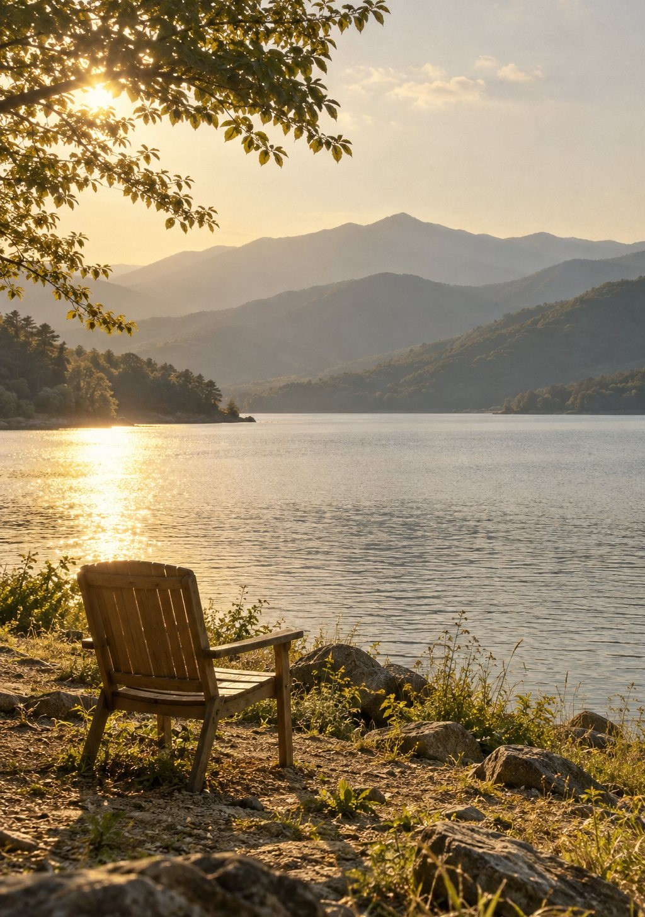
AI 생성 이미지
FINAL CONCEPT
춘천, 쉼표 하나
“고객 짧은 휴식을 원하는 20~30대 여행객에게 경험 춘천의 호수 산책과 로컬
카페, 선택형 휴식 체험을 제공하는 상품 감성 힐링 당일 관광상품”
최종 선정 이유
춘천의 자연자원 활용
휴식 중심의 차별화된 경험
개인 취향에 따른 선택형
일정
지역 적합성 10 / 10 (후보 중
최고)
방문 중심의 기존 여행과 구별
(p.2)
계획 부담(가설 1)에 대응 (p.4)
예비안
보류안
로컬 카페 휴식 패스 · 80점
디지털 디톡스 여행 · 77점
실행 가능성 최고(20), 차별성 보완 필요
참여 의향과 운영 방식 추가 검증 필요
관광레저상품론 · 관광상품 기획 사전 제안서
07 / 10
Notes:
최종 상품은 「춘천, 쉼표 하나」입니다. 한 문장으로 정리하면, 짧은 휴식을 원하는 20~30대 여행객에게 춘천의 호수 산책과 로컬 카페, 선택형 휴식 체험을 제공하는 감성 힐링 당일 관광상품입니다. 선정 이유는 춘천의 자연자원 활용, 휴식 중심의 차별성, 취향에 따른 선택형 일정 세 가지입니다. 실행 가능성이 가장 높았던 카페 패스는 예비안으로, 디지털 디톡스는 참여 의향 검증이 필요해 보류안으로 두었습니다.

Slide 8

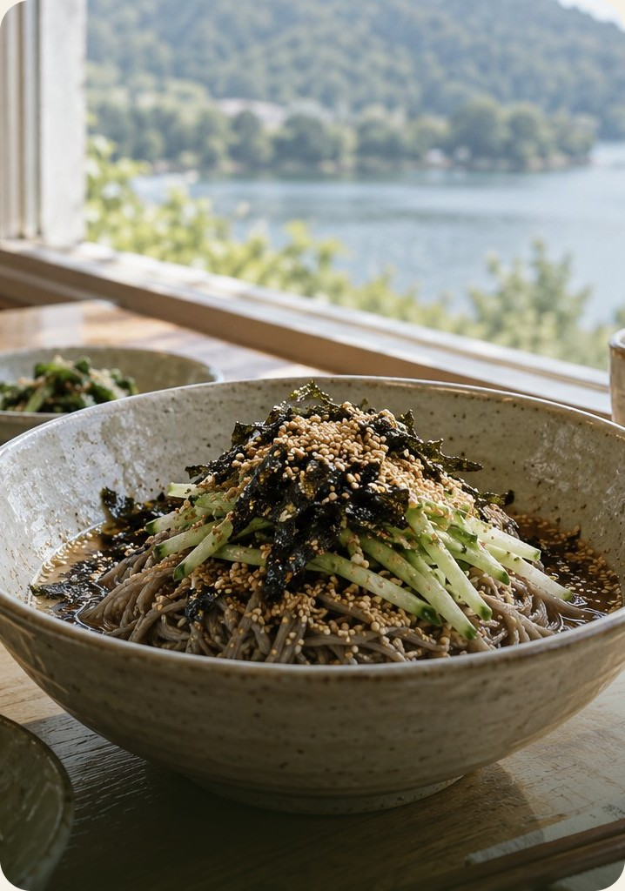

ONE DAY PROGRAM
춘천에서 보내는 쉼표 같은 하루
11:00
집결 및 안내
편안한 여행 시작
AI 생성 이미지
AI 생성 이미지
AI 생성 이미지
11:30
의암호 산책
자연 속 여유
12:30
로컬 식사
지역 미식
14:00
감성 카페
티타임과 휴식
15:30
자유시간
사진·독서·휴식
11:30
12:30
14:00
17:00
일정 종료
여행 마무리
의암호 산책
로컬 식사
감성 카페
운영 가설
추후 검증
포함 · 선택 서비스
제안
안전 · 우천 대안
제안
,
소규모 사전 예약형
기본 일정 안내 · 산책 가이드 · 카페 티타임
안전 수변 산책로 안전 안내
,
선택 로컬 식사 메뉴 · 독서·사진 키트
우천 산책 → 실내 카페·휴식 공간으로 대체
1일 약 6시간 (11:00–17:00)
,
가격·인원·이동 방식 추후 검증
관광레저상품론 · 관광상품 기획 사전 제안서
08 / 10
Notes:
하루 일정은 11시 집결부터 17시 종료까지 약 6시간입니다. 의암호 산책, 로컬 식사, 감성 카페, 자유시간 순서로, 이동은 줄이고 머무는 시간은 늘렸습니다. 운영은 소규모 사전 예약형을 가정했고, 가격과 인원, 이동 방식은 추후 검증할 예정입니다. 비가 오면 산책을 실내 휴식 프로그램으로 대체합니다.

Slide 9
CUSTOMER JOURNEY
여행을 발견하는 순간부터 추억까지
01
02
03
04
상품 핵심
05
06
발견
탐색
예약
체험
만족
공유
고객 행동
고객 행동
고객 행동
고객 행동
고객 행동
고객 행동
SNS 홍보로 상품을
알게 됨
가격·일정 확인
날짜·옵션 선택
산책·카페·휴식
만족도 평가
후기·재방문
확인할 사항
확인할 사항
확인할 사항
확인할 사항
확인할 사항
확인할 사항
필요한 정보가
충분한가?
예약·취소 절차가
분명한가?
안내와 실제 경험이
일치하는가?
불편을 수집하고
대응하는가?
공유나 재방문 이유가
있는가?
핵심 가치가 짧게
전달되는가?
고객은 상품을 발견하고 정보를 탐색한 뒤 예약·체험·평가·공유하는 과정을 거친다.
고객 여정 6단계 · 단계별 확인 질문은 과제 안내서 기준
09 / 10
Notes:
고객 여정은 발견, 탐색, 예약, 체험, 만족, 공유의 6단계로 정리했습니다. 단계마다 고객이 하는 행동과 기획자가 확인해야 할 질문을 함께 적었습니다. 특히 상품의 핵심인 체험 단계에서는 안내한 내용과 실제 경험이 일치하는지가 가장 중요하다고 봤습니다.

Slide 10

AI 생성 이미지
EXPECTED EFFECTS & NEXT STEPS
춘천에서의 하루가 일상에
작은 쉼표가 되기를.
기대효과
가설
향후 검증
,
관광객에게 휴식 중심의 여행 경험 제공
관광객 설문 및 인터뷰
,
→ 고객 문제 가설 1~3 · 수요
춘천 지역 관광자원과 로컬 상권 연계
,
유사 상품과 가격 비교
취향에 따른 선택형 관광상품 개발
→ 수익 가능성 · 가격 범위
협력업체·이동 동선 확인
→ 실행 가능성
안전·접근성·우천 대안 검토
→ 안전·법규·환경
자료 출처
문화체육관광부·한국문화관광연구원 「2025년 국민여행조사」 (2026.06.30)
서울신문 (2025.03.07) · 한국교육신문 — 의암호
ktriptips.com — 공지천 · 헤럴드경제 (2026.09.13) — 닭갈비·막국수
관광레저상품론 과제 안내문 — 평가 기준 · 고객 여정
조사일
2026.10.19
AI 활용 범위
ChatGPT (발표 구성안 정리 · 사진 생성)
관광레저상품론 · 관광상품 기획 사전 제안서
10 / 10
Notes:
이 상품을 통해 관광객에게는 휴식 중심의 여행 경험을, 춘천에는 자연자원과 로컬 상권을 잇는 상품을 기대합니다. 다만 이 효과들은 아직 가설이기 때문에 설문과 인터뷰, 유사 상품 가격 비교, 협력업체와 동선 확인, 안전·우천 대안 검토로 검증하겠습니다. 춘천에서의 하루가 일상에 작은 쉼표가 되기를 바라며 발표를 마치겠습니다. 감사합니다.

